Slide 1
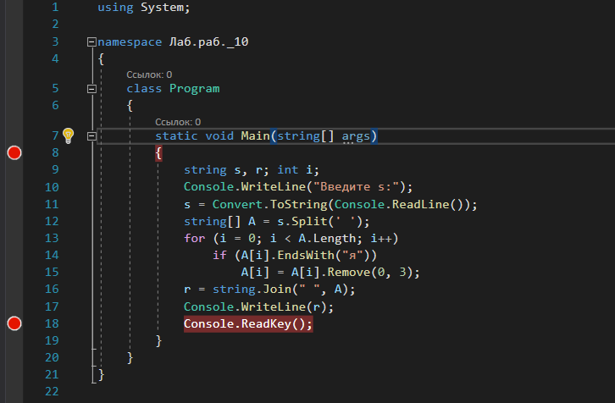
Измерение производительности приложения посредством анализа использования ЦП
Рис.1. «Точки останова»

Slide 2
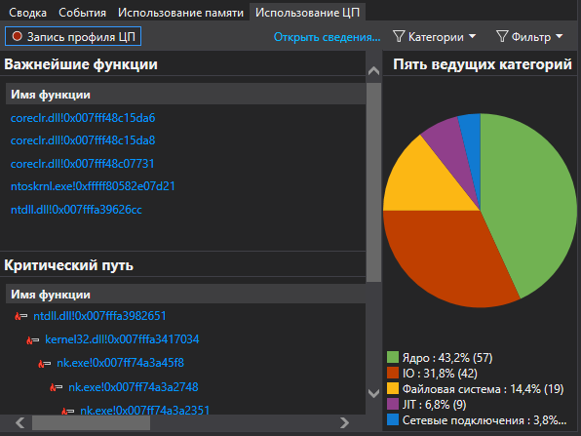
Рис.2. «Загрузка ЦП»

Slide 3
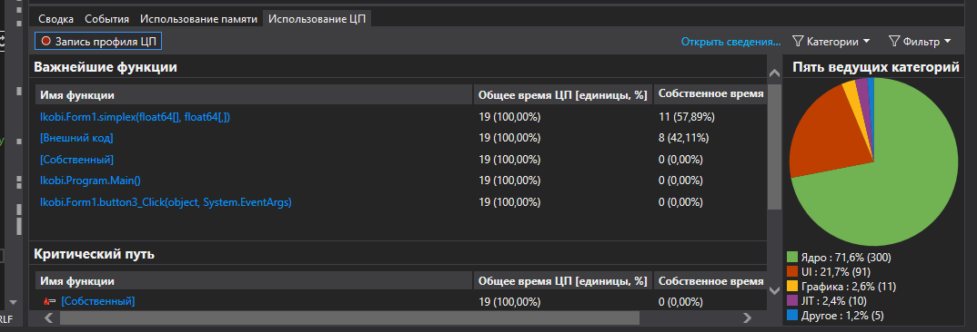
Рис.3. «Загрузка ЦП до точки останова»

Slide 4
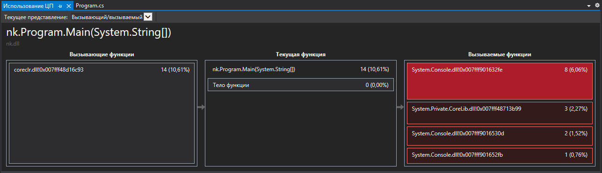
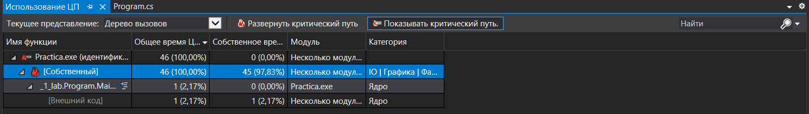
Анализ данных о загрузке ЦП
Рис.4. «Функции вызывающий/вызываемый»
Рис.5. «Дерево вызовов»

Slide 5
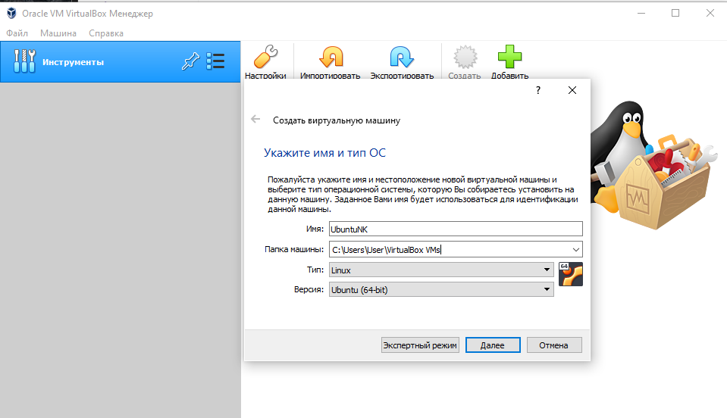
Установка ПО для обратного проектирования
Рис.6. «Виртуальная машина»

Slide 6
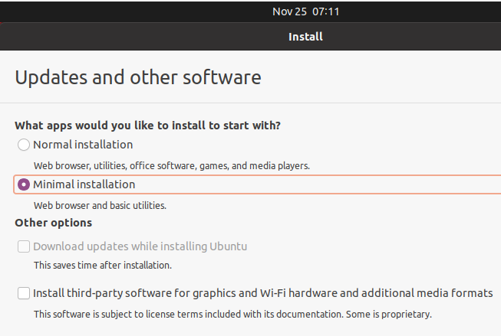
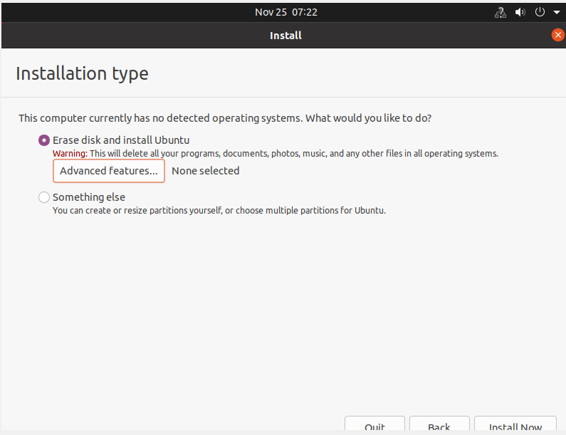
Рис.7. «Установка приложений»
Рис.8. «Тип установки»

Slide 7
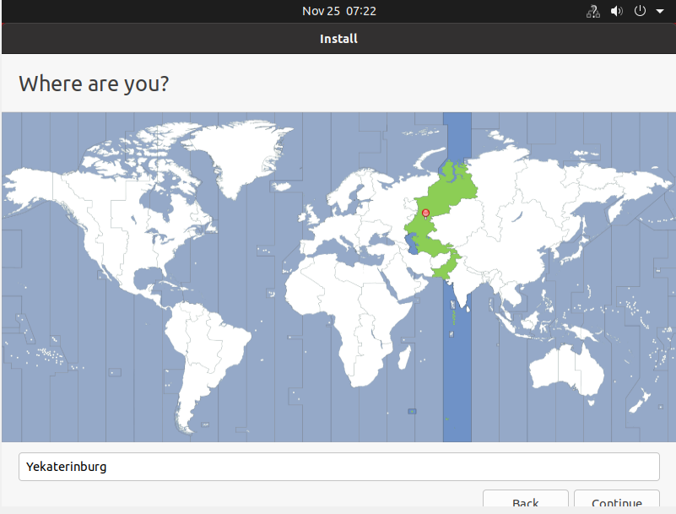
Рис.9. «Регион»

Slide 8

Рис.10. «Компилятор gcc»
Рис.11. «Установка radare2»
Рис.12. «Установка оболочки iaito»
Рис.13. «Декомпилятор r2ghidra»

Slide 9
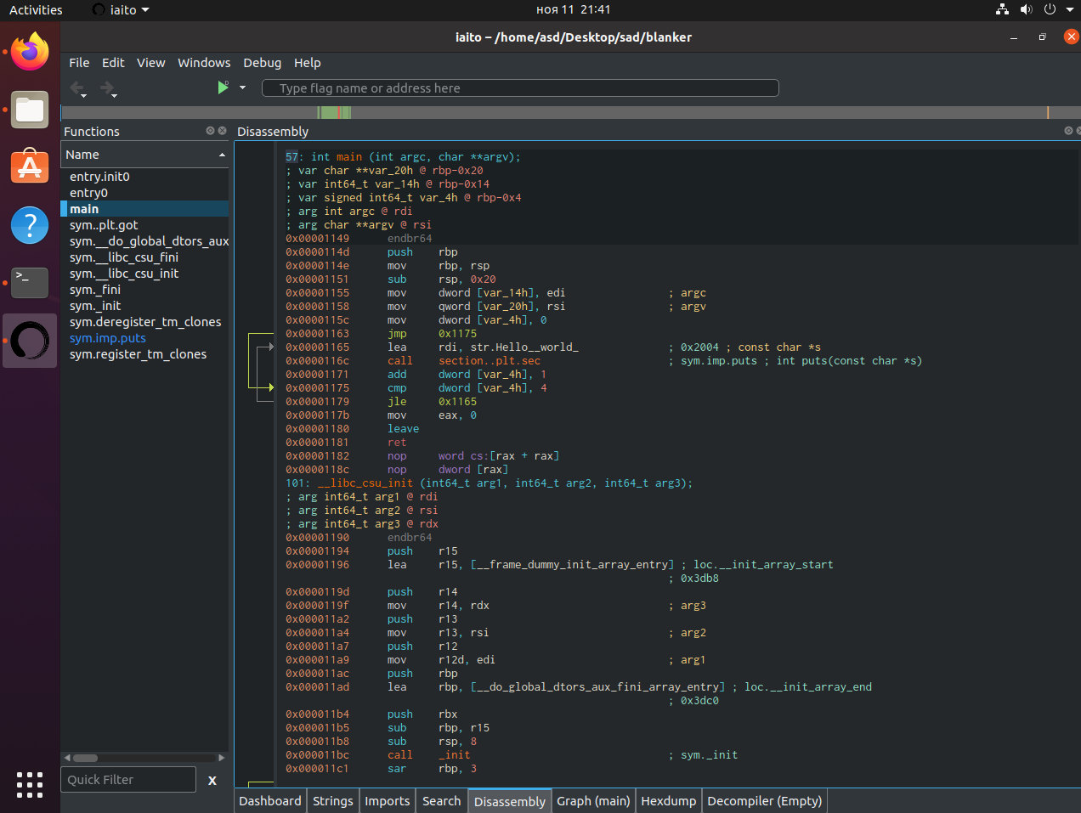
Дизассемблирование
Рис.14. «Iaito»

Slide 10
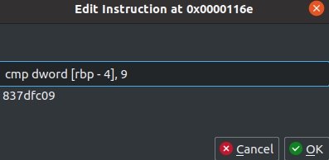
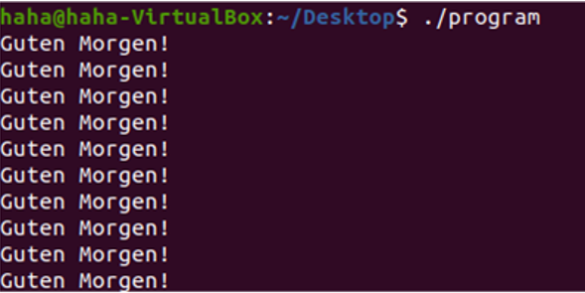
Рис.15. «Изменения в коде»
Рис.16. «Проверка изменений»

